Slide 1

FlyWithMe
Készítők: Lőrik Levente, Deák Máté

Slide 2


Railway

Slide 3
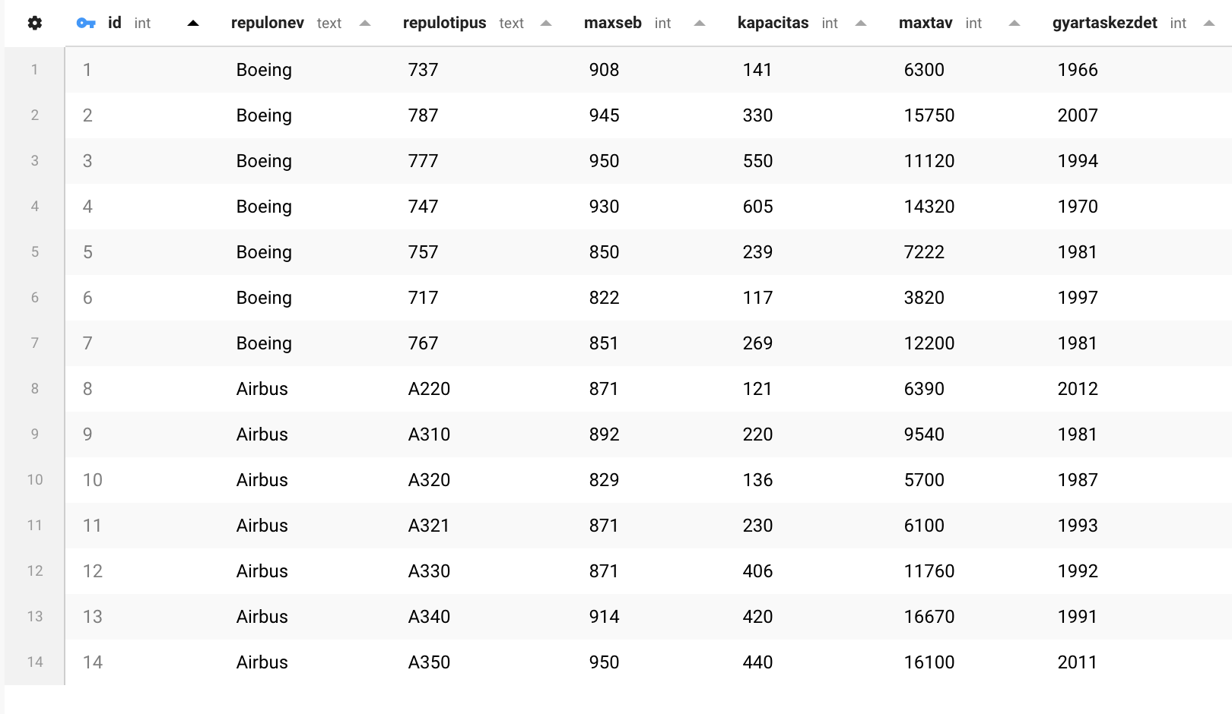
Python + SQL
- SQL:
auto-increment
- Python:
pip packagek installálása és használata

Slide 4
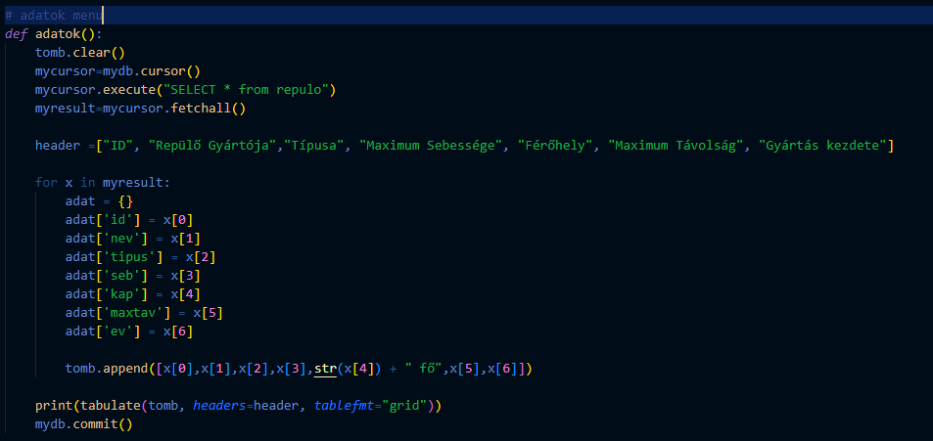
Formázás

Slide 5
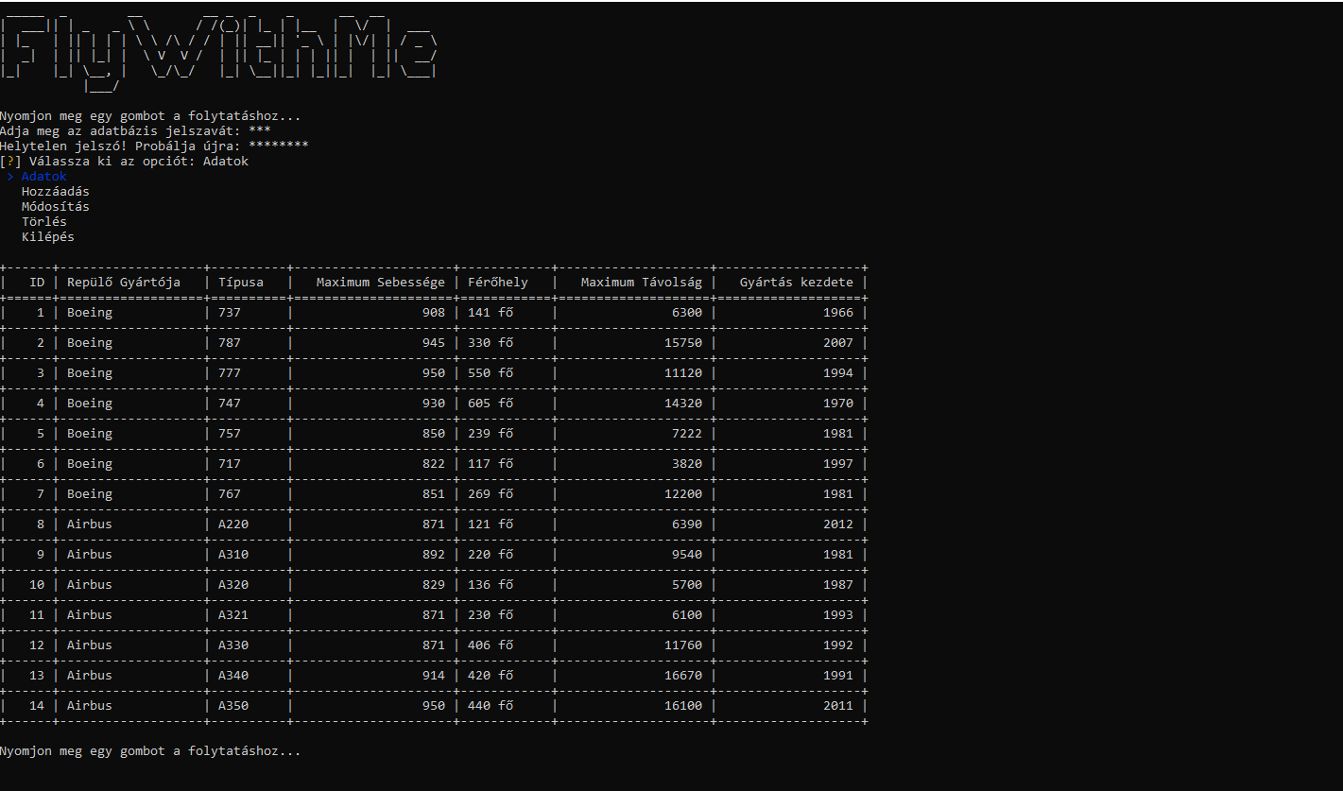
Kép a programról:

Slide 6
Köszönjük szépen a figyelmet!

